Slide 1


نظريات الإعلان والتسويق
Lecture 10
MKT 122
إعداد
د. معتز نبيل

Slide 2


Lecture
نظريات في مجال التسويق
( تحليل PESTEL - تسويق STP)
10

Slide 3

Lecture
محتويات المحاضرة
10
تمهيد.
تحليل PESTEL.
مكونات تحليل PESTEL.
الانتقادات التي وجهت لتحليل PESTEL.
تسويق STP.
عوامل تقسيم السوق في تسويق STP.
مراحل تسويق STP.
مميزات تسويق STP.
الخاتمة.

Slide 4
Lecture
تمهيد
10
يُعد تحليلPESTEL هو إطار تحليلي يستخدم في مجال التسويق والإدارة الاستراتيجية لفهم وتحليل العوامل الخارجية التي تؤثر على المؤسسة أو السوق التي تعمل فيها. حيث يساعد في تحديد التحديات والفرص التي يمكن أن تؤثر على استراتيجية التسويق وأداء الشركة في السوق.
كما أن تسويقSTP يعتبر منهجية أساسية في عملية التسويق حيث يتم تقسيم السوق إلى ثلاثة أجزاء رئيسية، حيث أنه يُعد منهجية تساعد على تحديد العملاء المستهدفين بدقة وتحديد رسائل التسويق والعروض الترويجية الملائمة لهم؛ وبالتالي يساهم في زيادة فعالية التسويق ورضا العملاء وتحقيق ميزة تنافسية للشركة في السوق.

Slide 5
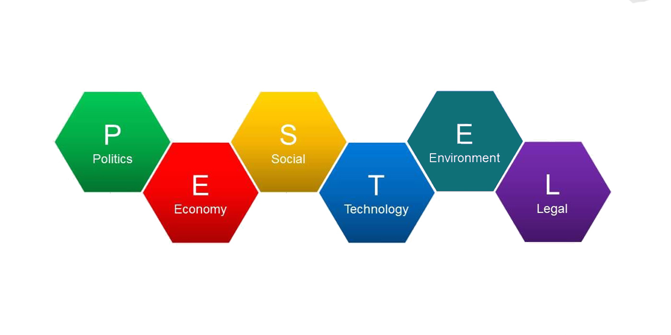
Lecture
تحليل PESTEL
10

Slide 6

Lecture
تحليل PESTEL
10
تحليل PESTEL:
يهدف تحليلPESTEL على فهم العوامل السياسية والاقتصادية والاجتماعية والتقنية والبيئية والقانونية التي قد تؤثر على المؤسسة أو المشروع المراد القيام به.
حيث يساعد تحليلPESTEL في تحديد الفرص والتحديات الرئيسية التي تواجه المنشأة ويمكن أن يكون أداة قيمة لاتخاذ القرارات الاستراتيجية.

Slide 7
Lecture
مكونات تحليل PESTEL
10

Slide 8
Lecture
مكونات تحليل PESTEL
العوامل السياسية : Political
العوامل الاقتصادية : Economic
العوامل الاجتماعية : Social
العوامل التكنولوجية : Technological
العوامل البيئية Environmental :
العوامل القانونيةLegal :
10

Slide 9
Lecture
تحليل PESTEL
10
العوامل السياسية Political :
تشمل القضايا السياسية المؤثرة على مؤسستك أو مشروعك، مثل التشريعات والسياسات الحكومية المتعلقة بالأعمال التجارية والاستثمار.

Slide 10
Lecture
تحليل PESTEL
10
العوامل الاقتصادية Economic :
تحتوي على عوامل الاقتصاد العامة التي قد تؤثر على المؤسسة أو المشروع، مثل معدلات النمو الاقتصادي، ومعدلات التضخم، ومعدلات الفائدة، ومستويات البطالة، والتجارة الدولية.

Slide 11
Lecture
تحليل PESTEL
10
العوامل الاجتماعية Social :
تشمل العوامل الاجتماعية مثل الآراء والاتجاهات للناس، مثل التفضيلات الثقافية والاجتماعية والسلوكيات، وعوامل التغير الديمغرافي مثل العمر والنوع والثقافة والتعليم والصحة.

Slide 12
Lecture
تحليل PESTEL
10
العوامل التكنولوجية Technological:
تتعلق بالتكنولوجيا والابتكارات والتطورات التكنولوجية المؤثرة على مجال الصناعة التي سوف تتأسس عليها الشركة، مثل التطورات في تكنولوجيا المعلومات والاتصالات، والابتكارات التكنولوجية الجديدة.

Slide 13
Lecture
تحليل PESTEL
10
العوامل البيئية Environmental:
تشمل القضايا البيئية المؤثرة على المؤسسة أو المشروع، مثل التغيرات المناخية، والاستدامة البيئية، والتلوث، وتأثيرات البيئة على العمليات التسويقية داخل الشركة والمواد الخام التي سوف تساعد في تصنيع المنتج المراد تسويقة.

Slide 14
Lecture
تحليل PESTEL
10
العوامل القانونية Legal :
تتعلق بالقوانين والتشريعات المحلية والدولية التي يجب على المؤسسة أو المشروع الامتثال لها، مثل قوانين العمل ومعايير السلامة والصحة المهنية.

Slide 15
Lecture
تحليل PESTEL
10
لذلك يتيح تحليلPESTEL للمؤسات والشركات فهم العوامل الخارجية التي يمكن أن تؤثر على ربحهم وفرص النمو. ومن المهم أن تحل هذه العوامل بانتظام وتحديثها للحفاظ على الوعي بالتغيرات التي قد تؤثر على بيئة أعمالهم.

Slide 16
Lecture
الانتقادات التي وجهت لتحليل PESTEL
10

Slide 17
Lecture
الانتقادات التي وجهت لتحليل PESTEL
10
القدرة على التنبؤ: يعتمد تحليلPESTEL على التحليل الاستقصائي للعوامل الخارجية، وبالتالي يمكن أن يكون صعب للتنبؤ بتأثير هذه العوامل على المشروع في المستقبل؛ فقد يحتاج تحليل السيناريوهات المختلفة إلى تعزيز التحليل والتخطيط الاستراتيجي.

Slide 18
Lecture
الانتقادات التي وجهت لتحليل PESTEL
10
عدم الاستجابة للعلاقات التفاعلية: يعالج تحليلPESTEL العوامل بشكل منفصل، ولا يأخذ بالاعتبار العلاقات المتبادلة بين هذه العوامل؛ على سبيل المثال قد يكون للعوامل الاقتصادية متغيرات معينة تأثر على العوامل السياسية أو الاجتماعية ولكن هذه العلاقات لا يُنظر إليها في تحليل PESTEL.
تقدير التأثيرات: يعتمد تحليلPESTEL بشكل كبير على تقدير تأثير العوامل الخارجية، وهذا قد يكون أمرًا صعبًا وقد يترك مجالًا للتحيزات والتقديرات غير الدقيقة.

Slide 19
Lecture
الانتقادات التي وجهت لتحليل PESTEL
10
قصور التحليل البيئي: قد يكون تحليل العوامل البيئية في تحليلPESTEL غير كافٍ لتقييم الآثار البيئية بشكل شامل، ولذلك قد يكون من الأفضل استخدام إطارات أخرى مثل تحليلS.W.O.T حيث يناقش نقاط القوة ونقاط الضعف والفرص والتهديدات لتقييم العوامل البيئية بشكل أعمق.

Slide 20
Lecture
الانتقادات التي وجهت لتحليل PESTEL
10
لذلك يجب أن يصاحب تحليلPESTEL تحليلات أخرى لضمان الحصول على صورة شاملة ودقيقة للعوامل الخارجية التي تؤثر على المؤسسة أو المشروع. بناءًا على ماسبق استخدام أكثر من إطار أو تقنية تحليل قد يساعد في تعزيز الفهم الشامل للبيئة الخارجية واتخاذ القرارات الاستراتيجية المناسبة والصحيحة.

Slide 21
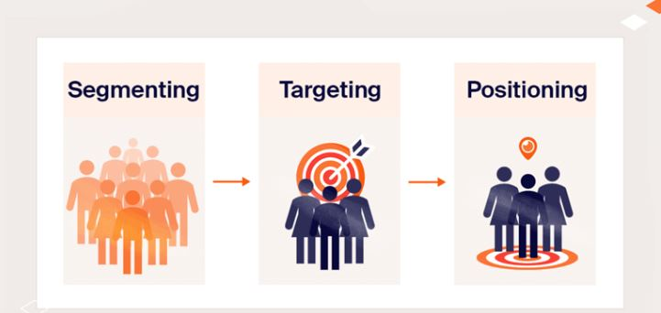
Lecture
تسويق STP
10

Slide 22
Lecture
تسويق STP
10
تسويقSTP هو اختصار لـتسويق الشعبة (Segmenting, Targeting, Positioning) وهو نهج استراتيجي يستخدم في مجال التسويق لتحديد وتحقيق النجاح في سوق معين.
لذلك يتم تقسيم السوق بناءً على عدة عوامل مختلفة بهدف الوصول إلى الشريحة التسويقية المناسبة.

Slide 23
Lecture
عوامل تقسيم السوق في تسويق STP
10

Slide 24
Lecture
عوامل تقسيم السوق في تسويق STP
10
تقسيم السوق على أساس العوامل الديموغرافية:
هى عملية تقسيم السوق إلى فئات أو شرائح مختلفة استنادًا إلى الخصائص الديموغرافية للعملاء. تشمل الخصائص الديموغرافية العوامل مثل العمر والنوع والدخل والتعليم والحالة الاجتماعية والعمل وغيرها.
ولذلك تُعد تجزئة السوق على الأساس الديموغرافي تسمح للشركات بفهم الاختلافات في الاحتياجات والرغبات بين مجموعات العملاء المختلفة؛ على سبيل المثال قد يكون هناك فرق في الاهتمامات والأولويات بين الشباب وكبار السن، أو بين الرجال والنساء، وقد يؤثر ذلك على استراتيجيات التسويق والتواصل.

Slide 25
Lecture
عوامل تقسيم السوق في تسويق STP
10
من خلال تجزئة السوق على أساس الديموغرافي، يمكن للشركات تحديد المجموعات المستهدفة بشكل أكثر دقة وتطوير رسائل تسويقية ملائمة لكل فئة؛ على سبيل المثال يمكن للشركات استهداف فئة الشباب برسائل تروج للمنتجات أو الخدمات التي تناسب اهتماماتهم وأسلوب حياتهم، في حين يمكن للشركات استهداف كبار السن برسائل تركز على الراحة والصحة.
ولذلك تُعد تجزئة السوق على الأساس الديموغرافي يعطي للشركات فهمًا أعمق للعملاء ويمكنها تشكيل استراتيجيات المنتج والسعر والترويج والتوزيع وفقًا لاحتياجات الفئة المستهدفة المحددة. حيث تساعد هذه الاستراتيجيات في زيادة القابلية للتفضيل للعملاء وتحسين تجربة العملاء وزيادة النجاح التجاري للشركة.

Slide 26
Lecture
عوامل تقسيم السوق في تسويق STP
10
تقسيم السوق على أساس العوامل الجغرافية:
هى عملية تحليل وتقسيم السوق إلى شرائح أو فئات مختلفة استنادًا إلى المكان الجغرافي. حيث تستند هذه الاستراتيجية إلى فهم أنماط السلوك والاحتياجات التي تختلف بين المناطق الجغرافية المختلفة.
لذلك تُعد تجزئة السوق على الأساس الجغرافي يسمح للشركات بتحديد وفهم أفضل لمتطلبات العملاء في مناطق محددة، وتطوير استراتيجيات تسويقية مستهدفة تستهدف هذه المناطق بشكل فعال. حيث يعتمد تجزئة السوق الجغرافية على العوامل الجغرافية مثل المنطقة الجغرافية العامة، البيئة المحلية، ثقافة كل منطقة جغرافية، وعوامل أخرى قد تؤثر على سلوك العملاء وتفضيلاتهم.

Slide 27
Lecture
عوامل تقسيم السوق في تسويق STP
10
فعلى سبيل المثال: يمكن لشركة ملابس تجزئة السوق على أساس جغرافي من خلال تحديد المناطق الجغرافية التي تمتلك رغبة قوية في الملابس الشتوية مقارنةً بالمناطق الجغرافية التي تغلب عليها الطقس الدافئ؛ وذلك يمكن أن يؤثر على استراتيجيات التسويق.
لذلك فمن خلال تجزئة السوق على أساس جغرافي، يمكن للشركات ضبط مزيج التسويق وتخطيط الحملات الإعلانية والتسويقية بشكل أكثر توجيهًا لتلبية متطلبات العملاء المحتملين في مناطق محددة وزيادة رضا العملاء وفعالية التسويق.

Slide 28
Lecture
عوامل تقسيم السوق في تسويق STP
10
تقسيم السوق على أساس العوامل النفسية:
على الرغم من أن تجزئة السوق على أساس العوامل النفسية ليست نهجًا شائعًا مثل التجزئة على الأساس الديموغرافي أو الجغرافي، إلا أنها تستخدم أحيانًا في استراتيجيات التسويق. فتجزئة السوق على أساس العوامل النفسية تركز على فهم الاحتياجات والتوجهات النفسية للعملاء.
لذلك تشمل العوامل النفسية التي يمكن استخدامها في تجزئة السوق العوامل مثل الشخصية والرغبات والمعتقدات والقيم والاهتمامات والمواقف وغيرها. فعلى سبيل المثال: يمكن تجزئة السوق بناءً على الأشخاص الذين يشتركون في نفس القيم أو لديهم نفس الاهتمامات.

Slide 29
Lecture
عوامل تقسيم السوق في تسويق STP
10
مثلاً، شركات للسفر يمكن أن تستخدم تجزئة السوق على أساس العوامل النفسية لتحديد المجموعات التي تفضل تجربة السفر المغامر والتحدي، أو المجموعات التي تبحث عن الاسترخاء والاستجمام في العطلات، وغيرها.
لذلك فأن تجزئة السوق على أساس العوامل النفسية يمكن أن تساعد الشركات في تحسين استراتيجياتها التسويقية وتوجيه رسائلها بشكل أكثر فعالية لتلبية التوجهات النفسية للعملاء. ومن خلال فهم الاحتياجات والتوجهات النفسية يمكن للشركات تطوير منتجات وخدمات ملائمة وبناء علاقات أكثر تواصلاً مع العملاء المستهدفين.

Slide 30
Lecture
عوامل تقسيم السوق في تسويق STP
10
تقسيم السوق على أسس نابعة من المنتج:
تجزئة السوق على أسس نابعة من المنتج نفسه هى استراتيجية تسويقية تركز على تحديد وتجزئة السوق بناءً على الخصائص الفريدة للمنتج أو الخدمة؛ حيث يتم هذا عن طريق تحديد المميزات الفريدة والقدرات التي يقدمها المنتج أو الخدمة وتحديد فئات العملاء التي تشعر بالفائدة الكبيرة منها.
لذلك فأن تجزئة السوق على أساس المنتج يستند إلى الاعتقاد بأن المنتج يستهدف مجموعة خاصة من العملاء الذين سيستفيدون بشكل فعال من هذه الخصائص الفريدة والتي قد لا تكون متاحة في المنتجات المنافسة. حيث يتم توجيه جهود التسويق نحو هذه الفئة المحددة من العملاء.

Slide 31
Lecture
عوامل تقسيم السوق في تسويق STP
10
فعلى سبيل المثال: إذا كانت شركة تنتج أجهزة كمبيوتر محمولة متطورة تعمل بمعالج سريع مع بطارية طويلة العمر، فيمكن للشركة تجزئة السوق عن طريق استهداف الفئة المهتمة بأجهزة الكمبيوتر القوية والمحمولة للاستخدامات المتعددة مثل رجال الأعمال أو المطورين.
لذلك يُعد تجزئة السوق على أساس المنتج يمكن أن تساعد الشركات في التركيز على تسويق الخصائص الفريدة والمزايا التنافسية للمنتج الخاص بها وجذب العملاء الذين يبحثون عن هذه الخصائص المميزة؛ وذلك من خلال تفهم المميزات الفريدة للمنتج وتوجيه الرسائل التسويقية الملائمة؛ حيث تؤدي إلى زيادة فرص النجاح والتميز في السوق.

Slide 32
Lecture
مراحل تسويق STP
10

Slide 33
Lecture
مراحل تسويق STP
10
مراحل تسويق STP :
المرحلة الأولى: يتطلب تسويقSTP تقسيم السوق إلى شرائح أو فئات أصغر تسمى الشعب المعينة Segments حيث يتم تحديد هذه الشعب المعينة استنادًا إلى مجموعة متنوعة من العوامل مثل العوامل الديمغرافية، والجغرافية. العوامل النفسية، كما سبق شرحها.

Slide 34
Lecture
مراحل تسويق STP
10
المرحلة الثانية: بعد تحديد الشعب المعينة، يتم اختيار الفئة المستهدفة Targeting وهى الشريحة المحددة من الشعب المعينة التي ستتم استهدافها بشكل أكبر. حيث يتم اختيار الفئة المستهدفة استنادًا إلى معايير مثل حجم السوق ومتطلباتهم.

Slide 35
Lecture
مراحل تسويق STP
10
المرحلة الثالثة:
  يتم تحديد الموقعPositioning الذي يعبر عن كيفية تميز المنتج أو الخدمة عن منافسيها في ذهن العملاء المستهدفين عن طريق الميزة البيعية الفريدة للمنتج؛ حيث يتم عرض مزايا المنتج أو الخدمة المعلن عنها.
لذلك باستخدام تسويقSTP يمكن للشركات تحسين استهدافها وتخصيص جهودها التسويقية لتلبية احتياجات ورغبات العملاء بشكل أفضل. حيث يتيح لهم أيضًا تطوير رسائل تسويقية فعالة وإنتاجية تستهدف الجمهور المناسب بالشكل الصحيح.

Slide 36
Lecture
مميزات تسويق STP
10

Slide 37
Lecture
مميزات تسويق STP
10
التحديد الأفضل للعملاء: تسمح استراتيجية STP بتحليل وفهم أعمق لاحتياجات وتوجهات العملاء المحتملين من خلال التجزئة، حيث يمكن تحديد فئات محددة من العملاء ذوي الاحتياجات المشتركة؛ وباستخدام الاستهداف يمكن تحديد الفئات الأكثر جدوى واحتمالًا للتركيز عليها.
تواصل أكثر فعالية: باستخدام استراتيجية STP يمكن للشركات توجيه رسائلها التسويقية والعروض الترويجية بطريقة مباشرة وفعالة إلى العملاء المستهدفين؛ حيث يمكن تخصيص الرسائل وتعديلها لتلبية احتياجات الفئات المحددة بدقة، مما يزيد من احتمالية التواصل الناجح والتفاعل مع العملاء.

Slide 38
Lecture
مميزات تسويق STP
10
زيادة فعالية الإعلان: بفهم الفئات المحددة والتجزئة الجيدة، يمكن للشركات استهداف إعلاناتها وحملاتها الإعلانية على القنوات الصحيحة للوصول إلى جمهور العملاء المحتملين بشكل فعال؛ ولذلك يساعد في تقليل التبديد وتحقيق أفضل عوائد على الاستثمار في الإعلان.
منافسة أفضل: باستخدام تسويقSTP يمكن للشركات تحديد نقاط القوة التنافسية الخاصة بها وتوجيهها بشكل فعال نحو الفئات المستهدفة؛ لذلك يساعد في تحقيق ميزة تنافسية (USP) Unique Selling Proposition وتنمية قاعدة عملاء مميزة تتماشى مع استراتيجية الشركة.

Slide 39
Lecture
مميزات تسويق STP
10
تعزيز الوفاء للعملاء: من خلال استخدام تسويق STP يمكن للشركات تلبية احتياجات العملاء المستهدفين بشكل أفضل وتقديم قيمة مضافة لهم؛ حيث يعزز الوفاء للعملاء ويساهم في بناء علاقات طويلة الأمد ورضا العملاء.

Slide 40
Lecture
خاتمة
10
قدمت المحاضرة عرضًا دقيقًا لتحليل PESTEL ومكوناته لمعرفة كيفية الاستفادة منه للشركات أو المنشأت المقبلة على تحليل البيئة التسويقية لهم، كما اهتمت أيضًا المحاضرة بعرض الانتقادات التي وجهت لتحليل PESTEL لتفادي هذه الانتقادات والعمل على إجراء أكثر من تحليل للشركات أو المنشأت التي تعمل على تحليل البيئة التسويقية.
كما قدمت المحاضرة عرضًا لتسويق STP، عوامل تقسيم السوق في تسويق STP ومراحله كما تم عرض مميزات هذا التسويق الذي أصبحت الشركات تتخذه منهجًا لأنشطتها التسويقية.

Slide 41



Thank You

